Slide 1
BINOKULÁRNÍ VIDĚNÍ
Mgr. Barbora Hráčková
Oftalmologie
Pedagogická fakulta
16. 1. 2021

Slide 2
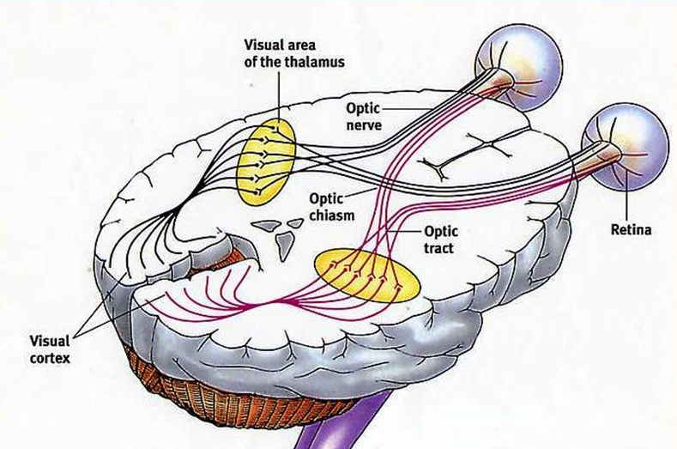
BINOKULÁRNÍ VIDĚNÍ (BV)
= schopnost fúze obrazu pravého a levého oka

Slide 3
VÝVOJ BV
STÁŘÍ DÍTĚTE | DOVEDNOST
Novorozenec | světlocit, skotopické vidění
1. měsíc | monokulární fixační reflex
2. měsíc | konjugované pohyby (verze)
3. měsíc | disjungované pohyby (vergence)
4. měsíc | akomodačně konvergenční reflex
6. měsíc | fúzní reflex

Slide 4
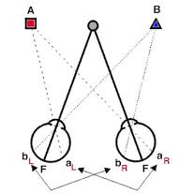
ZÁKLADNÍ POJMY BV
KORESPONDUJÍCÍ BODY SÍTNICE
= fovea pravého oka a fovea levého oka

Slide 5
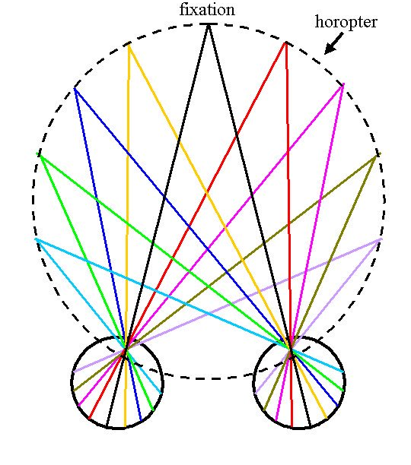
ZÁKLADNÍ POJMY BV
HOROPTER
= souhrn všech bodů v prostoru, jejichž obrazy dopadají na korespondující body sítnice při určitém postavení očí

Slide 6
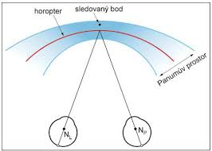
ZÁKLADNÍ POJMY BV
PANUMŮV PROSTOR
= prostor, ve kterém je možné stereoskopické vidění z lehce disparátních bodů obou sítnic

Slide 7
PODMÍNKY BV
Senzorická složka
vyrovnaný visus obou očí

Slide 8
PODMÍNKY BV
Senzorická složka
iseikonie

Slide 9
PODMÍNKY BV
Senzorická složka
centrální fixace obou očí

Slide 10
PODMÍNKY BV
VYŠETŘENÍ FIXACE DLE DOSTÁLA
Notes:
Centrální fixace
Excentrická fixace (poloha peri)
Excentrická fixace (poloha para)

Slide 11
PODMÍNKY BV
Senzorická složka
normální retinální korespondence

Slide 12
PODMÍNKY BV
Senzorická složka
schopnost fúze
fyziologická funkce zrakových drah a center

Slide 13
PODMÍNKY BV
Motorická složka
ortoforie
Notes:
Motility test

Slide 14
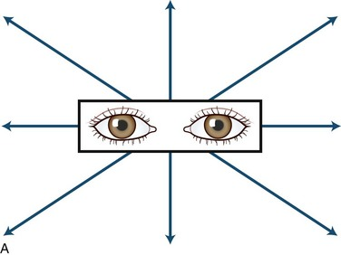
PODMÍNKY BV
Motorická složka
volná pohyblivost bulbů ve všech pohledových směrech
Motility test
Notes:
Motility test

Slide 15
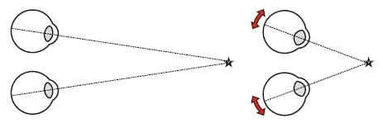
PODMÍNKY BV
Motorická složka
koordinace akomodace a konvergence
Notes:
Motility test

Slide 16
PODMÍNKY BV
Motorická složka
fyziologická funkce motorických drah a center
Notes:
Motility test

Slide 17
PODMÍNKY BV
Senzorická složka
vyrovnaný visus obou očí
iseikonie
centrální fixace obou očí
normální retinální korespondence
schopnost fúze
fyziologická funkce zrakových drah a center
Motorická složka
ortoforie
volná pohyblivost bulbů ve všech pohledových směrech
koordinace akomodace a konvergence
fyziologická funkce motorických drah a center
Notes:
Vyšetření fixace dle Dostála.

Slide 18
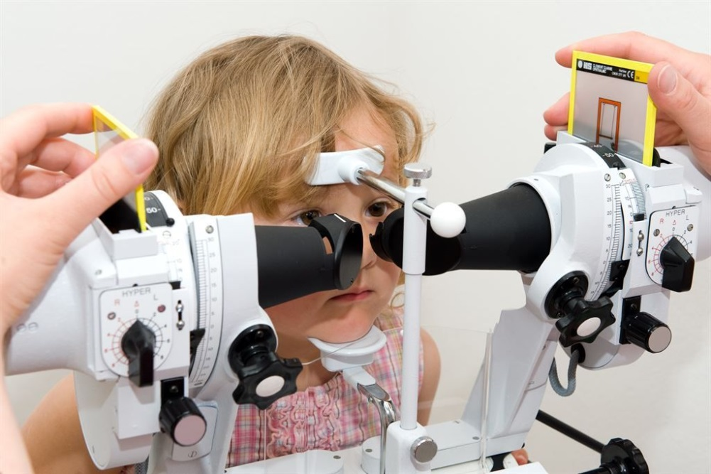
STUPNĚ BV
1. SIMULTÁNNÍ PERCEPCE
= schopnost mozku vnímat současně pozorované předměty ze sítnic obou očí

Slide 19
STUPNĚ BV
1. SIMULTÁNNÍ PERCEPCE
= schopnost mozku vnímat současně pozorované předměty ze sítnic obou očí

Slide 20
STUPNĚ BV
1. SIMULTÁNNÍ PERCEPCE

Slide 21
STUPNĚ BV
2. FÚZE
= schopnost mozku spojit stejné obrázky pravého a levého oka a vytvořit tak vizuální vjem

Slide 22
STUPNĚ BV
2. FÚZE

Slide 23
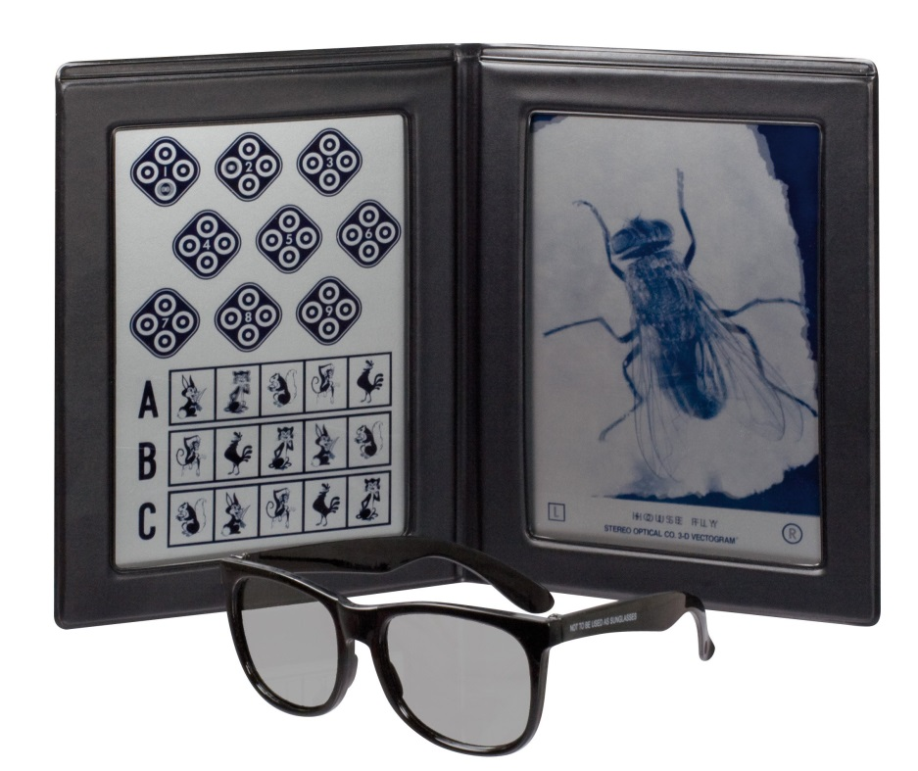
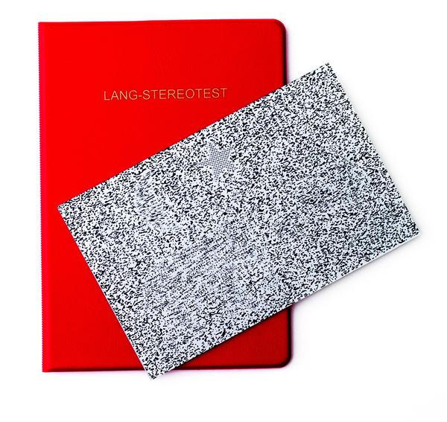
STUPNĚ BV
3. STEREOPSE

Slide 24
PATOLOGIE BV
SUPRESE
AMBLYOPIE
ANOMÁLNÍ RETINÁLNÍ KORESPONDENCE (ARK)

Slide 25
PATOLOGIE BV
ANOMÁLNÍ RETINÁLNÍ KORESPONDENCE
Notes:
0,25 D anizometropie = 0,5 % aniseikonie

Slide 26
PATOLOGIE BV
SUPRESE
= útlum, zabraňující vstupu informací z uchýleného oka do zrakového centra
Notes:
Výlučně u dětí do 8 let.

Slide 27
PATOLOGIE BV
AMBLYOPIE (TUPOZRAKOST)
= snížením zrakové ostrosti různého stupně při normálním anatomickém nálezu na oku
1) Kongenitální amblyopie
- nystagmus, albinismus, achromatopsie
2) Amblyopie z nepoužívání oka
deprivační amblyopie
okluzní amblyopie

Slide 28
PATOLOGIE BV
AMBLYOPIE (TUPOZRAKOST)
3) Ametropická amblyopie
4) Anizometropická amblyopie
5) Meridionální amblyopie
6) Relativní amblyopie
7) Amblyopie při strabismu
Notes:
Relativní amblyopie – organická vada oka

Slide 29
JAKÁ BYLA PŘÍČINA VZNIKU AMBLYOPIE?

Slide 30
JAKÁ BYLA PŘÍČINA VZNIKU AMBLYOPIE?

Slide 31
JAKÁ BYLA PŘÍČINA VZNIKU AMBLYOPIE?

Slide 32
PATOLOGIE BV
AMBLYOPIE (TUPOZRAKOST)
dělení dle míry snížení zrakové ostrosti:
lehká – visus 6/18-6/8 (0,3-0,8)
střední – visus 6/60-6/18 (0,1-0,3)
těžká – visus 6/60 (0,1) a horší
Notes:
0,25 D anizometropie = 0,5 % aniseikonie

Slide 33
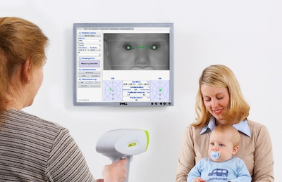
LÉČBA AMBLYOPIE
SCREENING
http://plusoptix.zrak.cz/seznam-pracovist/

Slide 34
LÉČBA AMBLYOPIE
PLEOPTIKA
= léčba amblyopie
= snaha o normalizaci zrakové ostrosti a dalších zrakových funkcí tupozrakého oka
- nutná okluze zdravého oka + stimulace tupozrakého oka

Slide 35
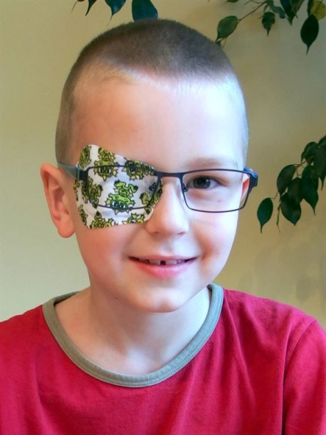
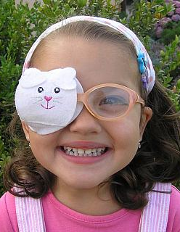
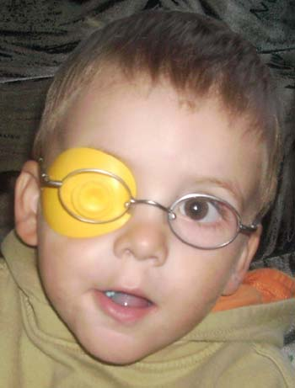
LÉČBA AMBLYOPIE
PLEOPTIKA
- typy okluze:

Slide 36
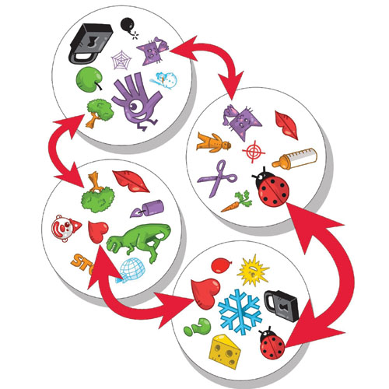
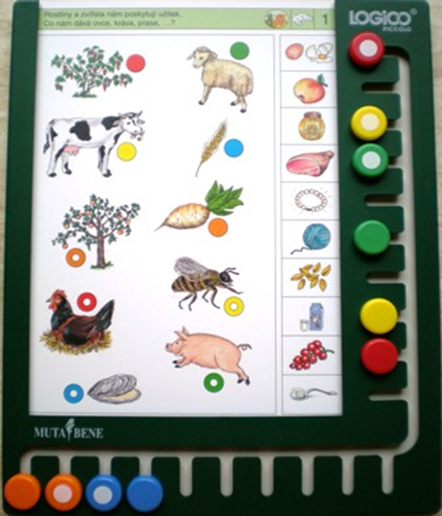
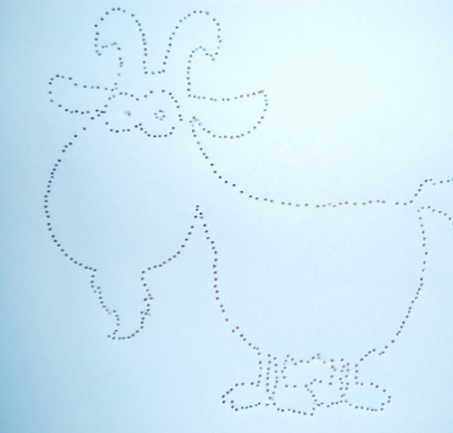
LÉČBA AMBLYOPIE
AKTIVNÍ PLEOPTIKA

Slide 37
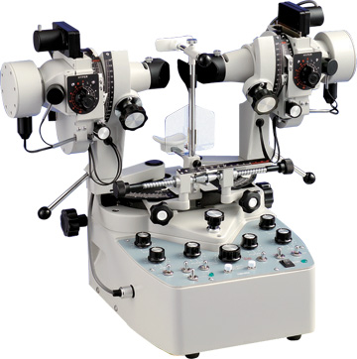
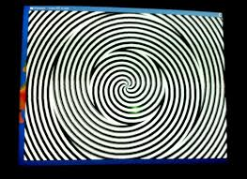
LÉČBA AMBLYOPIE
PASIVNÍ PLEOPTIKA
Synoptofor
Centrofor

Slide 38
LÉČBA AMBLYOPIE
PASIVNÍ PLEOPTIKA
Campbellův zrakový stimulátor (CAM)
Barevná reversní stimulace (BRS)

Slide 39
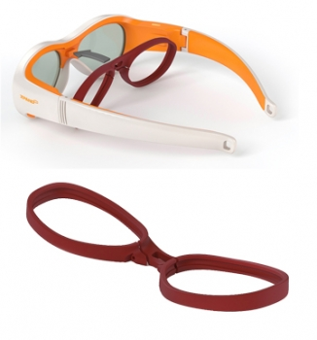
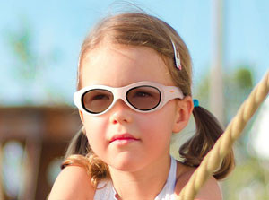
LÉČBA AMBLYOPIE
BINOKULÁRNÍ PLEOPTIKA
- elektronické brýle Amblyz

Slide 40
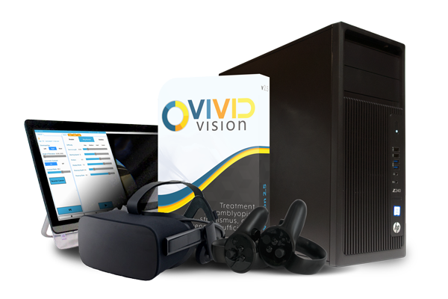
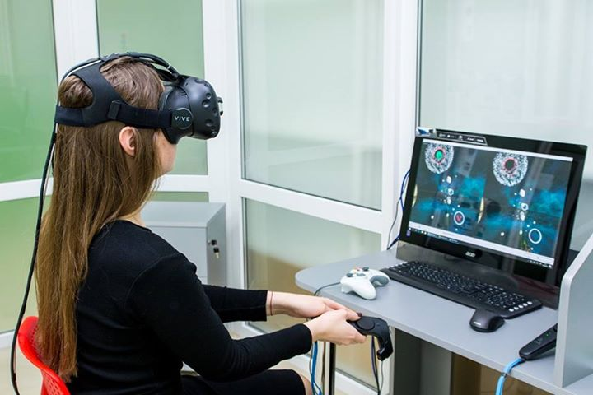
LÉČBA AMBLYOPIE
BINOKULÁRNÍ PLEOPTIKA

Slide 41
STRABISMUS
Primární
latentní (heteroforie)
manifestní (heterotropie)
konkomitantní
konvergentní
divergentní
paralytický
kongenitální
získaný
Sekundární

Slide 42
HETEROFORIE
= latentní (skryté) šilhání, které se projeví při nerovnováze zevních očních svalů po zrušení fúze
dělení dle směru úchylky:
ESOforie EXOforie
HYPERforie HYPOforie
INCYKLOforie EXCYKLOforie
https://www.youtube.com/watch?v=gNutqzVuurE

Slide 43
HETEROFORIE
- malé heteroforie jsou asymptomatické
horizontální do 5° vertikální do 1° cykloforie do 3°
větší heteroforie způsobují muskulární astenopii:
slzení, pálení, svědění, bolest očí
světloplachost
pocit suchých očí
zčervenání očí
bolesti hlavy
diplopie

Slide 44
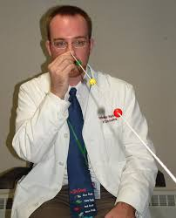
LÉČBA HETEROFORIE
kontrola brýlové korekce:
odpovídající dioptrická hodnota
správná centrace brýlového středu
zraková terapie:
fúzní vergence
akomodace a konvergence

Slide 45
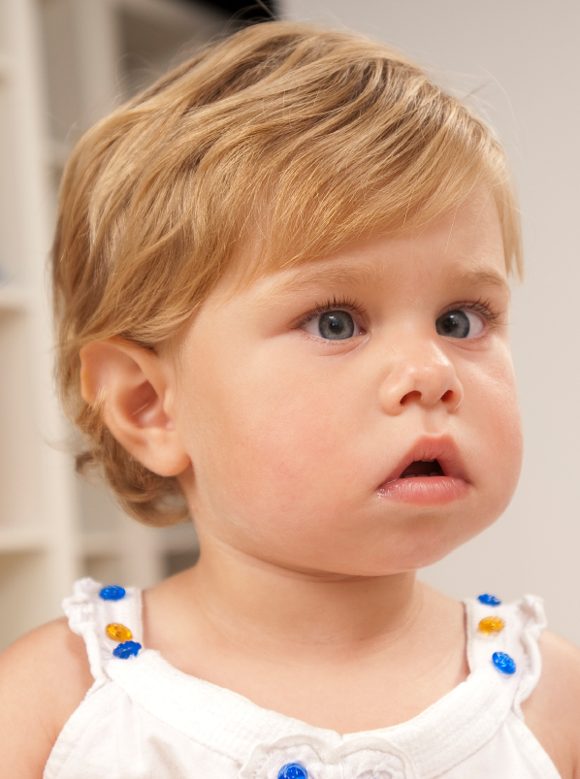
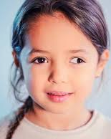
HETEROTROPIE
ESOTROPIE
EXOTROPIE

Slide 46
LÉČBA HETEROTROPIE
KONZERVATIVNÍ LÉČBA
INVAZIVNÍ LÉČBA

Slide 47
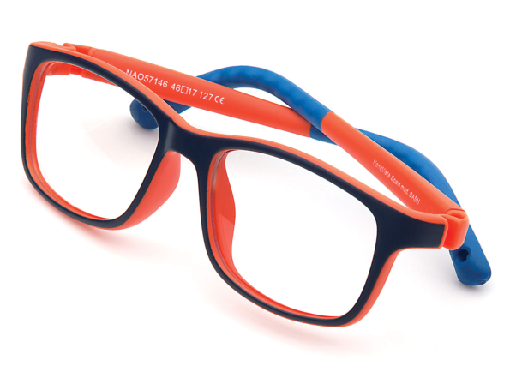
KONZERVATIVNÍ LÉČBA
BRÝLOVÁ KOREKCE
E-line (Franklinovy bifokály)
antikorekce
dětské multifokální brýlové čočky
Notes:
Shamir cool

Slide 48
KONZERVATIVNÍ LÉČBA
ORTOPTICKO – PLEOPTICKÁ TERAPIE
ORTOPTIKA
= snaha o obnovení jednoduchého binokulárního vidění v motorické i senzorické složce
= snaha o spolupráci pravého a levého oka
PLEOPTIKA
Viz předešlé
Notes:
Shamir cool

Slide 49
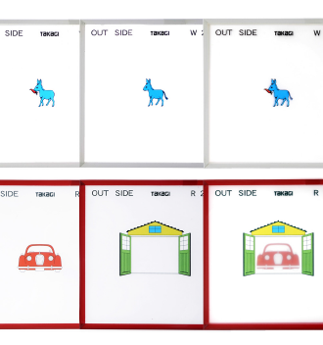
KONZERVATIVNÍ LÉČBA
ORTOPTICKO – PLEOPTICKÁ TERAPIE
SYNOPTOFOR
Https
http://www.ortoptika.cz/
Notes:
Shamir cool

Slide 50
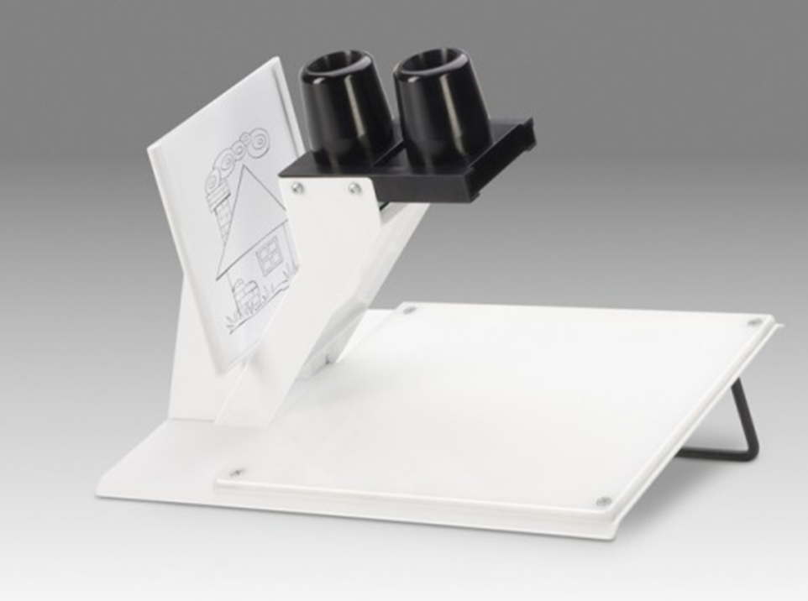
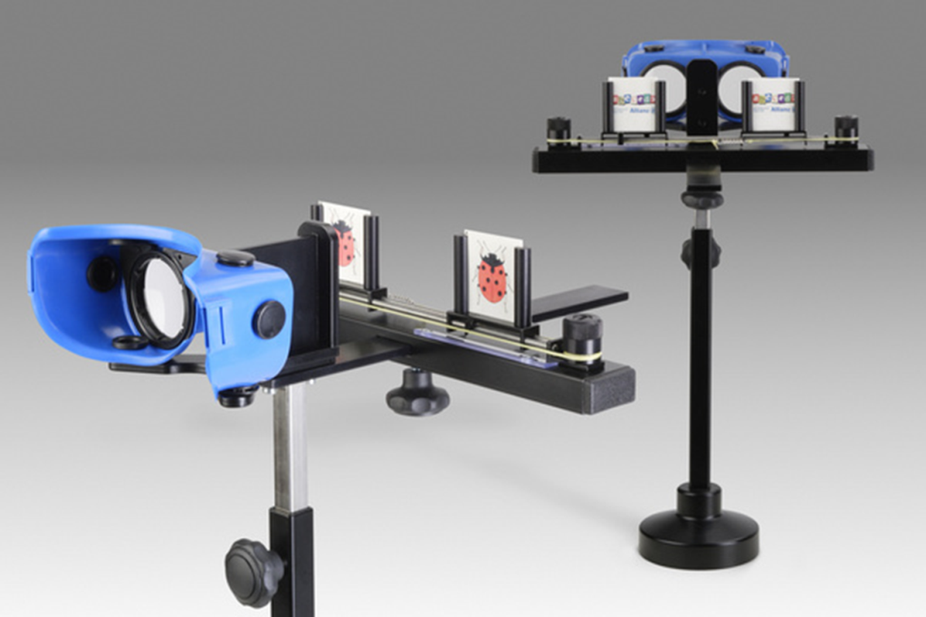
KONZERVATIVNÍ LÉČBA
ORTOPTICKO – PLEOPTICKÁ TERAPIE
CHEIROSKOP STEREOSKOP
Notes:
Shamir cool

Slide 51
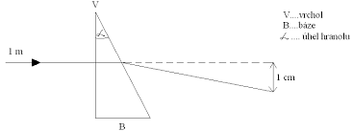
KONZERVATIVNÍ LÉČBA
PRIZMATICKÁ KOREKCE
v….vrchol
B….báze
α….lámavý úhel
1 m
Notes:
Shamir cool

Slide 52
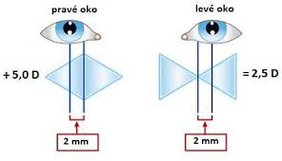
KONZERVATIVNÍ LÉČBA
PRIZMATICKÁ KOREKCE
- decentrace optického středu brýlových čoček
Notes:
Shamir cool

Slide 53
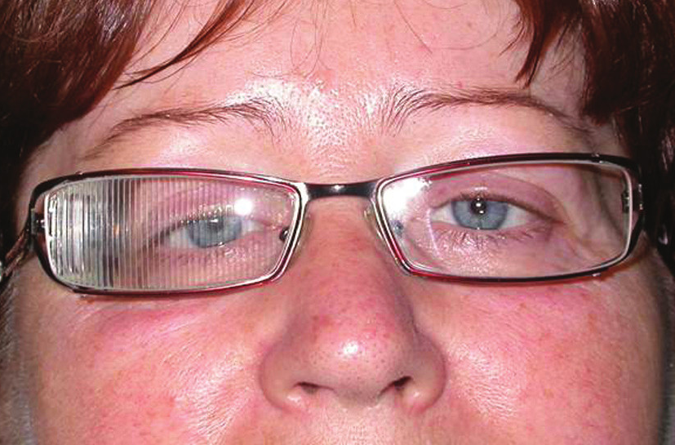
KONZERVATIVNÍ LÉČBA
PRIZMATICKÁ KOREKCE
Fresnelova fólie
Notes:
Shamir cool

Slide 54
CHIRURGIE STRABISMU
před zákrokem musí mít pacient stabilní úchylku oka alespoň ½ roku (výjimkou jsou úrazy hlavy, kdy je nutné operovat ihned)
posun okohybného svalu o 1 mm přibližně kompenzuje velikost úchylky 2°-3°
velikost úchylky oka se můžeme měnit ½ roku po operaci

Slide 55
CHIRURGIE STRABISMU
Notes:
PRAVÉ OKO

Slide 56
CHIRURGIE STRABISMU
ZESLABUJÍCÍ OPERACE PŘÍMÝCH SVALŮ
Retropozice

Slide 57
CHIRURGIE STRABISMU
ZESLABUJÍCÍ OPERACE PŘÍMÝCH SVALŮ
Retropozice
Hang-back technika

Slide 58
CHIRURGIE STRABISMU
ZESLABUJÍCÍ OPERACE PŘÍMÝCH SVALŮ
Retropozice svalu
Hang-back technika
Retroekvatoriální myopexe
Elongace svalu
Tenotomie
ZESILUJÍCÍ OPERACE PŘÍMÝCH SVALŮ
Resekce
Antepozice
Zřasení

Slide 59
CHIRURGIE STRABISMU
TRANSPOZIČNÍ TECHNIKY
- při paréze nervus abducens (VI. hlavový nerv)
Jensenova operace
Hummelsheimova operace

Slide 60
DĚKUJI ZA VAŠI POZORNOST
barbora.hracka@gmail.com

Slide 61
INFORMAČNÍ ZDROJE
DIVIŠOVÁ, Gabriela. Strabismus. Praha: Avicenum, 1990. ISBN 978-80-201-0037-5.
HROMÁDKOVÁ, Lada. Šilhání. Brno: Národní centrum ošetřovatelství a nelékařských zdravotnických oborů, 2011. ISBN 978-80-7013-530-3.
https://is.muni.cz/th/zc8is/Diplomova_prace_-_B._Hrackova_5llez.pdf?zpet=%2Fvyhledavani%2F%3Fsearch%3DHR%C3%81%C4%8CKOV%C3%81%20agenda:th%26start%3D1
https://is.muni.cz/th/zxtrk/Diplomova_prace_Ouhelova.pdf
http://binocular.cz/presentations/uvodAVyznamBV-2.0/
http://binocular.cz/presentations/z5-BinokularniVideni/

Slide 62
OBRAZOVÉ ZDROJE
http://optikaprodeti.cz/2016/01/lecba-tupozrakosti-brylemi-amblyz/
https://www.studiolens.cz/products/digitalni-okluze-amblyz/
https://adoc.pub/workshop-nacvik-zrakovych-dovednosti-pomoci-zrakove-terapie.html
http://www.coloroptik.com/katalog/prizmaticke-listy-10-40/
https://www.optikaheckova.cz/sortiment/brylove-cocky/64-cool.html
https://www.optiscont.cz/dioptricke-bryle-nano-vista
https://gabinetokulistyczny-lodz.pl/zez-2/-patrik.htmlhttps://www.dioptra.cz/cheiroskop-chr-01---d-248
https://www.dioptra.cz/vergencni-stereoskop-vs-01-d-24
https://docplayer.cz/1841145-Frantisek-pluhacek-marketa-halbrstatova-katedra-optiky-prf-up-v-olomouci-www-optometry-cz.html
https://is.muni.cz/th/zxtrk/Diplomova_prace_Ouhelova.pdf
https://cs.iliveok.com/health/strabismus-operace_111342i15936.html
https://www.predskolnivek.cz/jak-zlepsit-pozornost-u-ditete-toto-musite-zmenit/

Slide 63
OBRAZOVÉ ZDROJE
https://cs.puntomarinero.com/what-is-binocular-vision/
https://slideplayer.cz/slide/11388942/
https://twitter.com/hashtag/horopter
https://neupsykey.com/neuro-ophthalmology-ocular-motor-system/
https://mama.pigy.cz/jak-pecovat-o-oci-vaseho-miminka/
https://www.ochkov.net/informaciya/stati/chto-takoe-astenopiya.htm
https://patrondeti.cz/pribeh/copate-anetce-na-bifokalni-bryle
https://www.ortoptika-sovicka.cz/lecba-tupozrakosti-a-silhani
http://www.andeloptik.cz/deti/okluzory/
https://theses.cz/id/yoty2k/74680-933747728.pdf
https://www.prolekare.cz/specialist-agreement
http://svetfyzioterapie.cz/okohybne-svaly-a-bolesti-hlavy/
https://www.karmalogie.cz/mesicni-predikce/a2017/listopad/
https://www.areaoftalmologica.com/de/oftalmologia-pediatrica/estrabismo/exotropia-exoforia/
Příznaky a léčba úpalu a úžehu | BENU.cz

